Slide 1

Projet ‘Smart Patate’
Casen Valentin
Étienne Delnott
Victor Personnettaz
Baptiste Pimont

Slide 2
Sommaire
Présentation du projet
Expériences
Prototype
Bilan

Slide 3
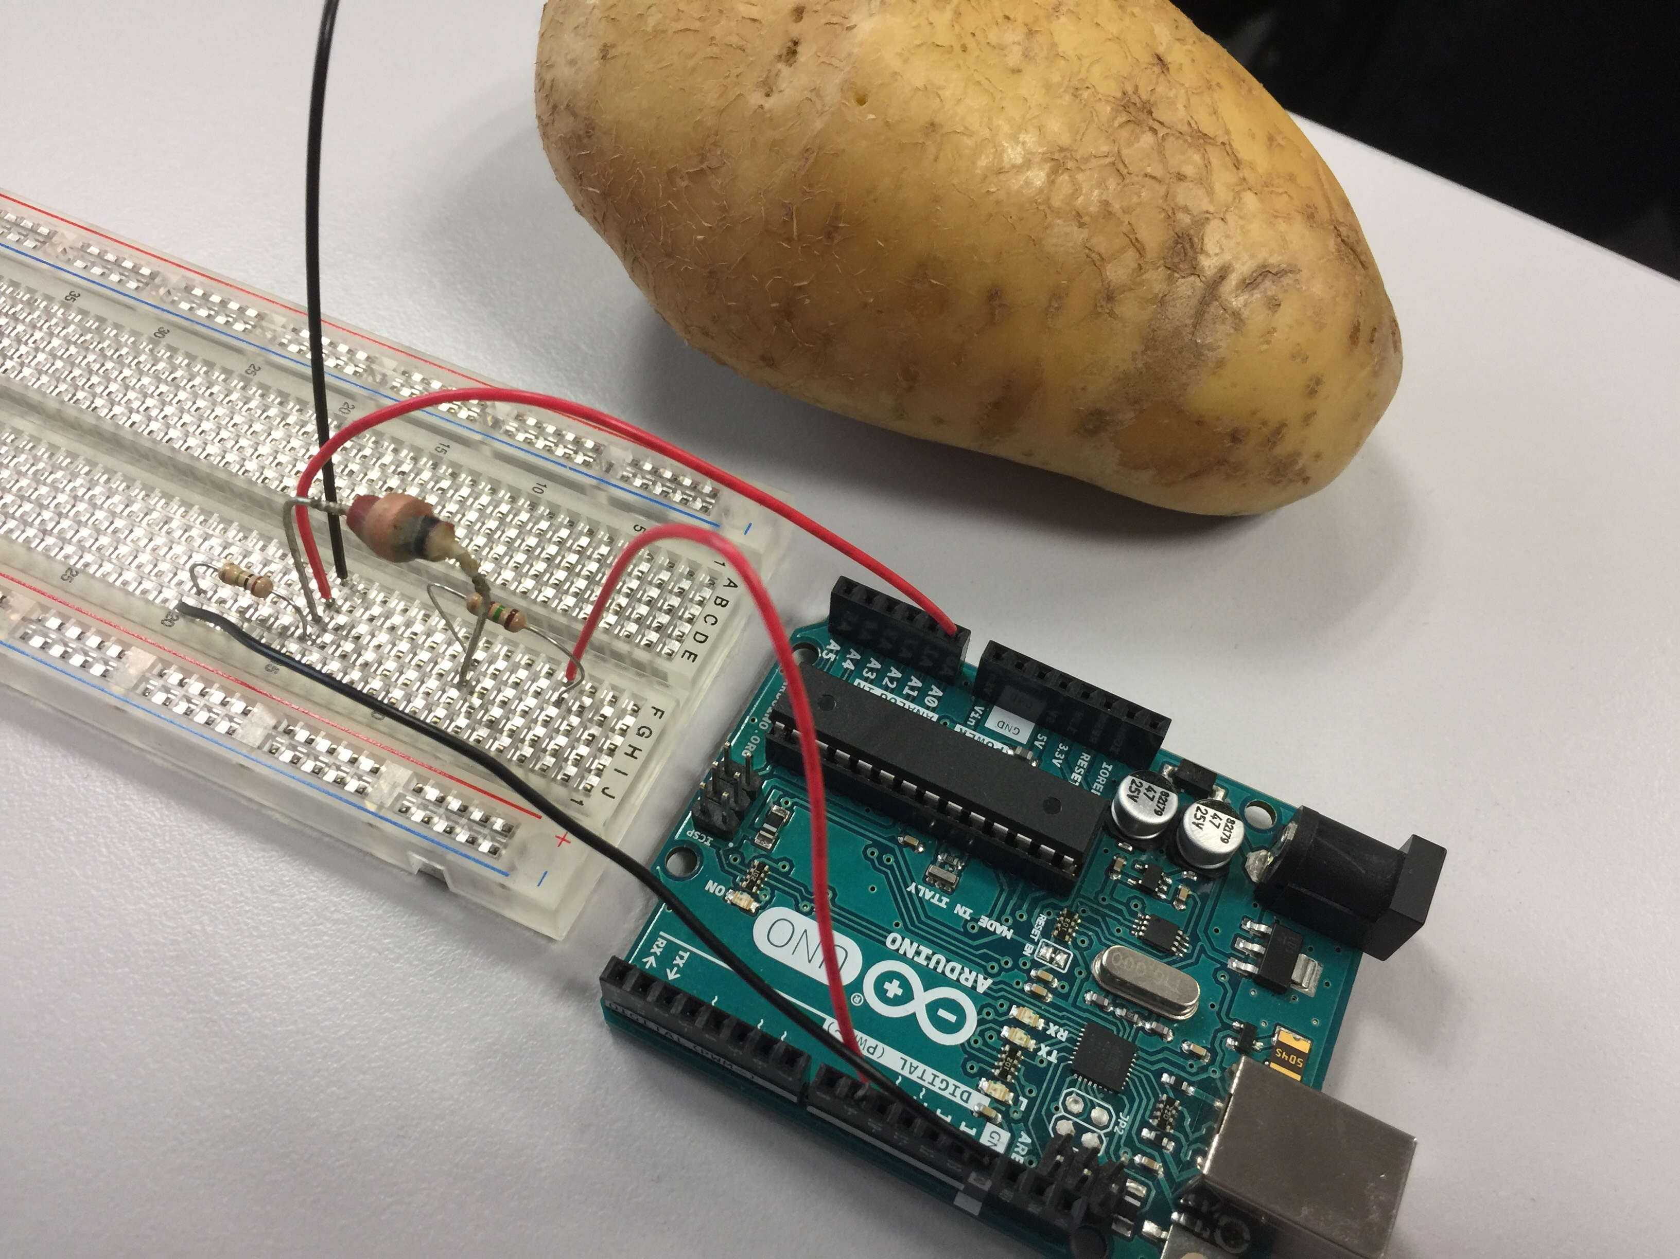
Présentation du projet
Objectif : Réaliser un capteur capacitif avec un légume. (Patate)

Slide 4
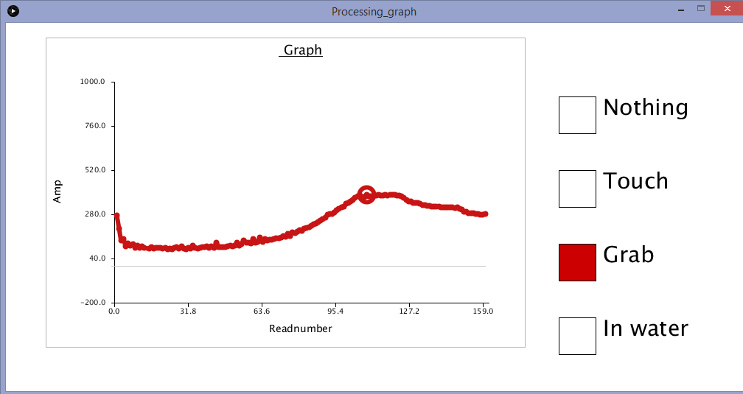
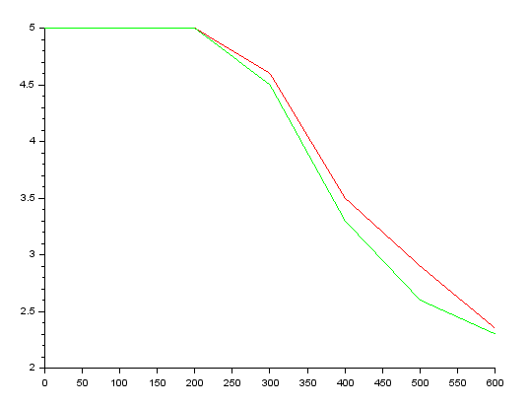
Expériences
Expérience 1
Expérience 2
Pourquoi parle-t-on de capteur capacitif ? Déduisez-en quel composant le corps humain remplace dans le montage. Pourquoi le signal diminue-t-il ?
Résultat attendu
Tension (V)
Sans touché
Avec touché
Fréquence (kHz)

Slide 5
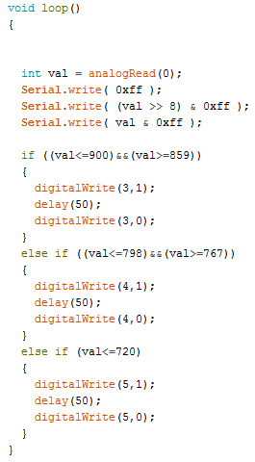
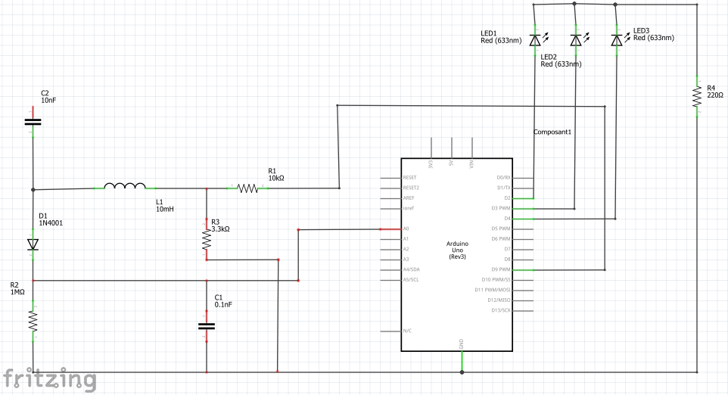

Prototype
Programme
Montage

Slide 6
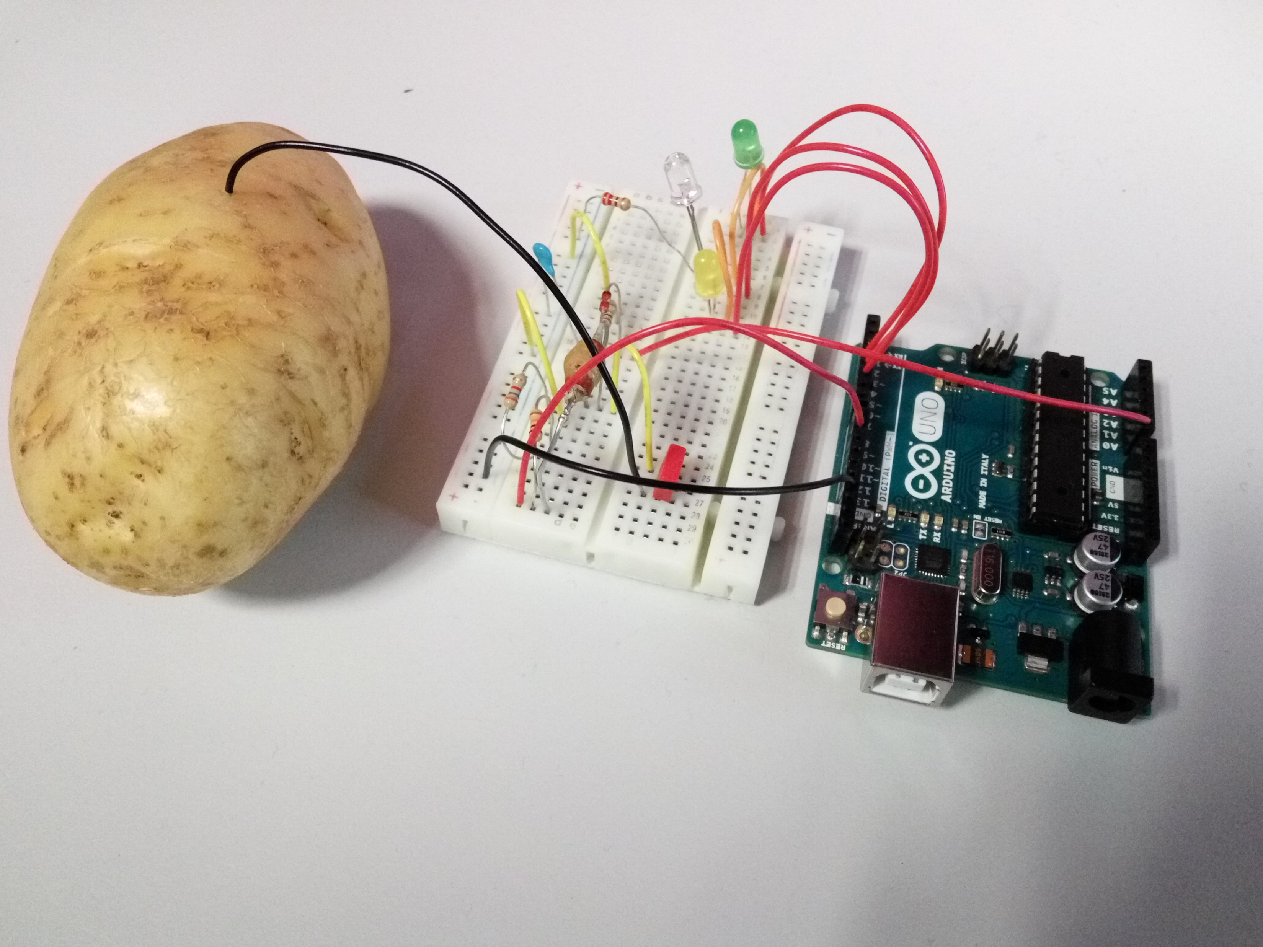
Bilan

